Slide 1

МБОУ «СОШ №1 с.Алхан-Кала»
Приготовление обеда поварами школьной столовой
«Куринные котлеты с картофельным пюре и морковный салат»

Slide 2
Школьное питание – залог здоровья подрастающего поколения
Горячее питание детей во время пребывания в школе является одним из важных условий поддержания их здоровья и способности к эффективному обучению.
Хорошая организация школьного питания ведёт к улучшению показателей уровня здоровья населения, и в первую очередь детей, учитывая, что в школе они проводят большую часть своего времени. Поэтому питание является одним из важных факторов, определяющих здоровье подрастающего поколения.
Полноценное и сбалансированное питание способствует профилактике заболеваний, повышению работоспособности и успеваемости, физическому и умственному развитию детей и подростков, создаёт условия к их адаптации к современной жизни.

Slide 3
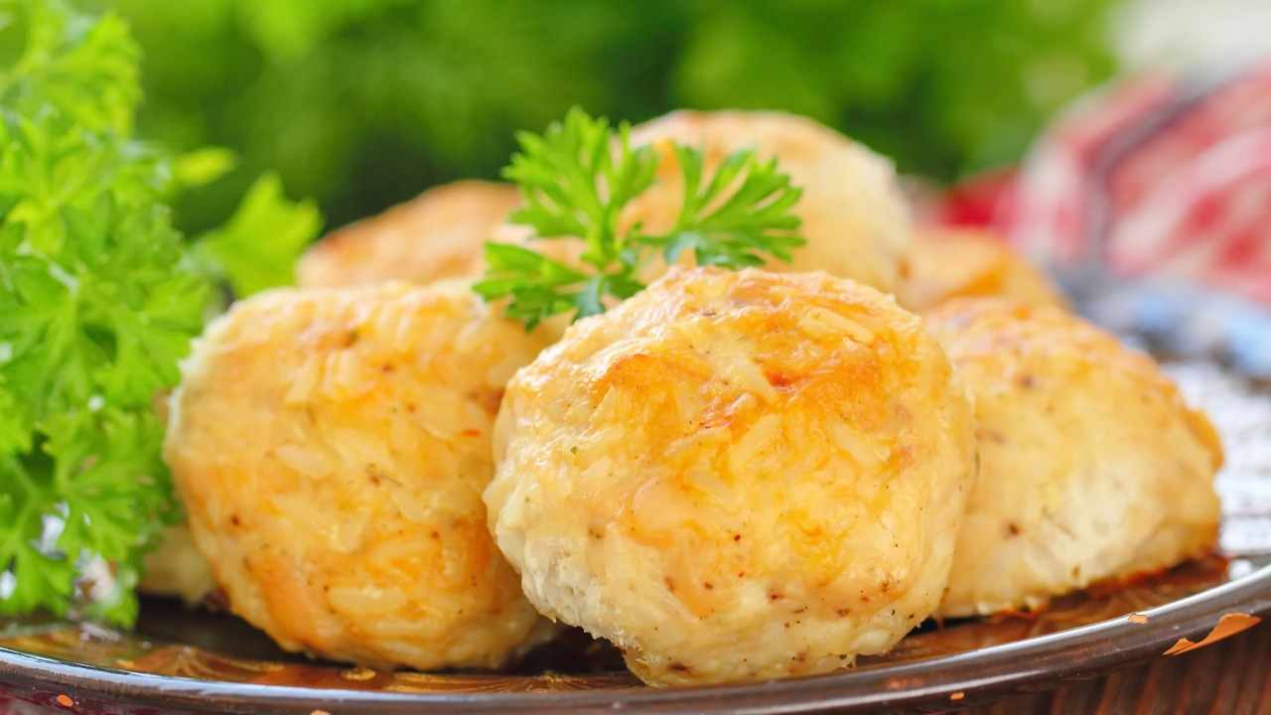
Куриный фарш – высокобелковый, диетический продукт с уникальным составом.
Преимущество мяса курицы – рекордное количество белка на 100 грамм. Оно достигает 22% от общей массы продукта. Для сравнения: в индейке – 19-20%, в говядине – 18-19%. В курином фарше содержится четверть суточной нормы таких полезных веществ, как витамины В5, В6, РР, калий, фосфор и незаменимая Омега-6. Также в нём много селена, цинка, серы, витамина B12.
Эти микроэлементы задействованы в ключевых процессах организма.

Slide 4
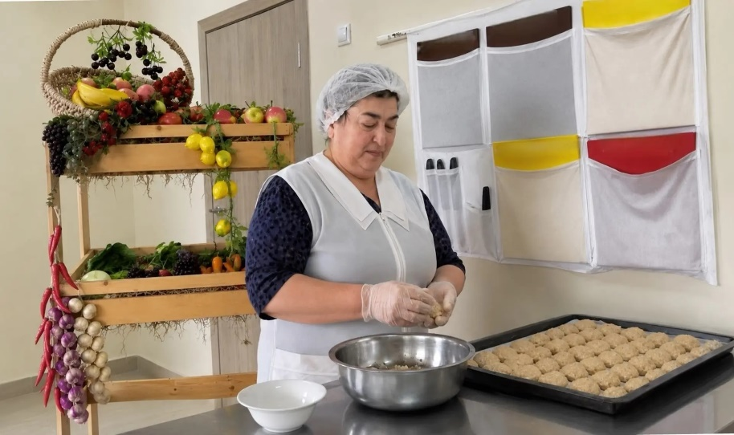
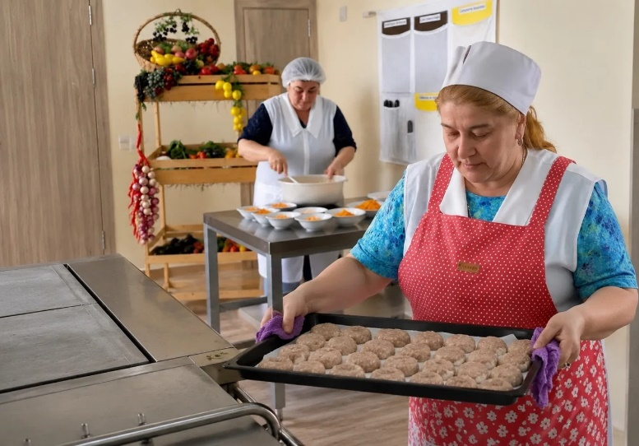
Приготовление куриных котлет
Выкладка в миску куриного фарша. Добавить яйцо, лук и манку. Отбить фарш. Форму для запекания смазать растительным маслом. Смочить руки водой и сформировать котлеты, после выложить их в форму. Запечь котлеты в духовке при 200 градусах 25-30 минут. Когда они хорошо подрумянятся, достать их из духовки, остудить.

Slide 5
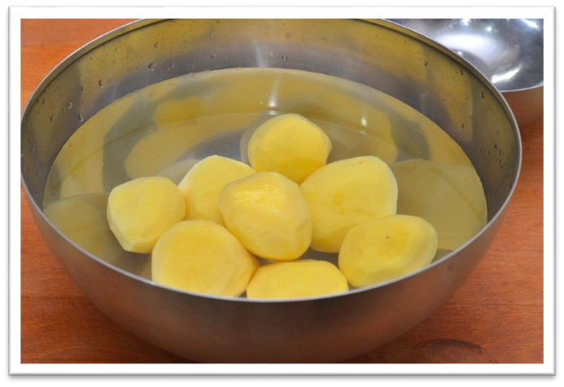
Приготовление картофельного пюре
Очищаем указанное количество картофеля от кожуры. Промываем овощи и выкладываем в большую кастрюлю. Слишком крупные плоды можно разрезать на половинки, это ускорит кулинарный процесс. Заливаем картофель водой полностью. Добавляем немного соли по вкусу. Варим картошку до мягкости. Готовность проверяем ножом. После того, как картошка будет готова, аккуратно сливаем всю воду. В горячий картофель выкладываем кусочек сливочного масла. Выливаем сюда предварительно разогретое молоко.

Slide 6
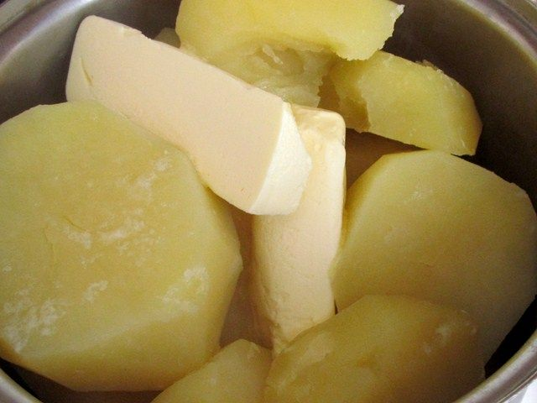
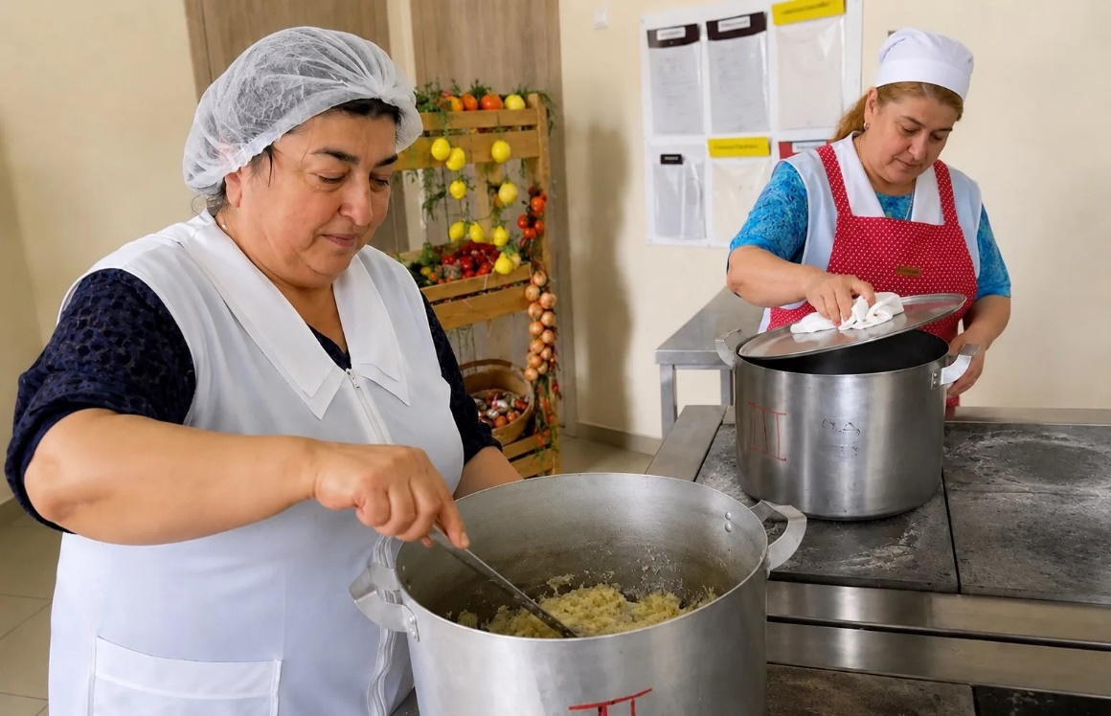
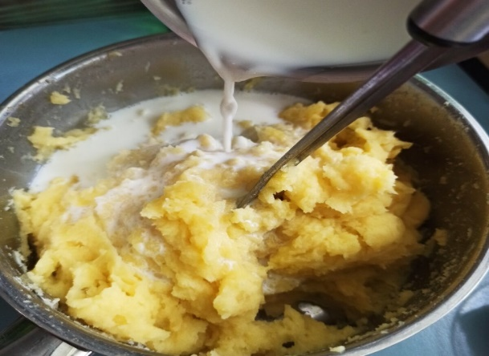
Приготовление картофельного пюре
После того, как картошка будет готова, аккуратно сливаем всю воду. В горячий картофель выкладываем кусочек сливочного масла. Выливаем сюда предварительно разогретое молоко. Картофель с молоком и маслом хорошенько разминаем до образования нежного пюре. Картофельное пюре с молоком готово.

Slide 7
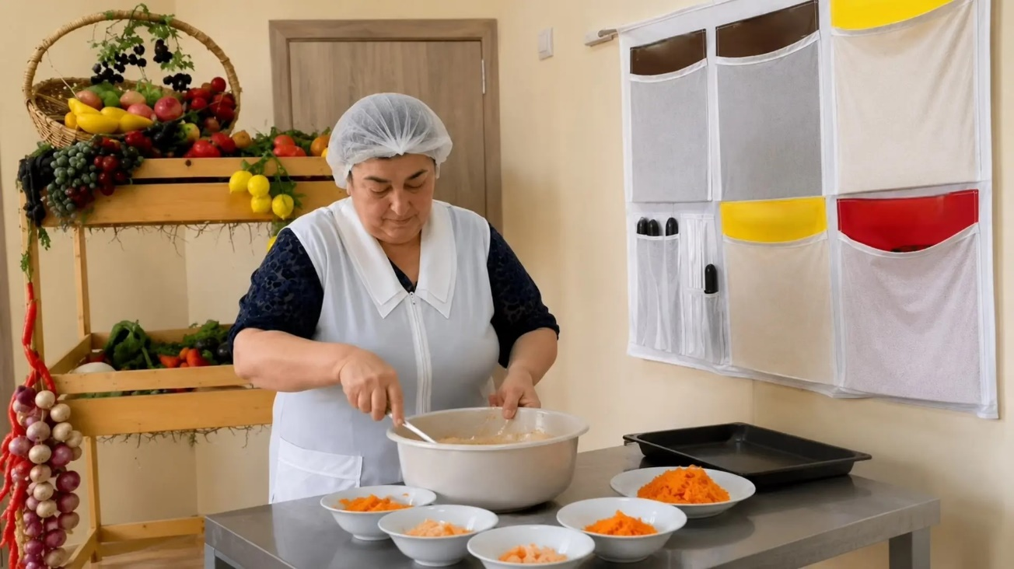
Приготовление морковного салата
Натереть морковь на тёрке. Слегка посыпать морковь сахарным песком. Всё перемешать, дат постоять салату 5 минут, чтобы сахар растворился.

Slide 8
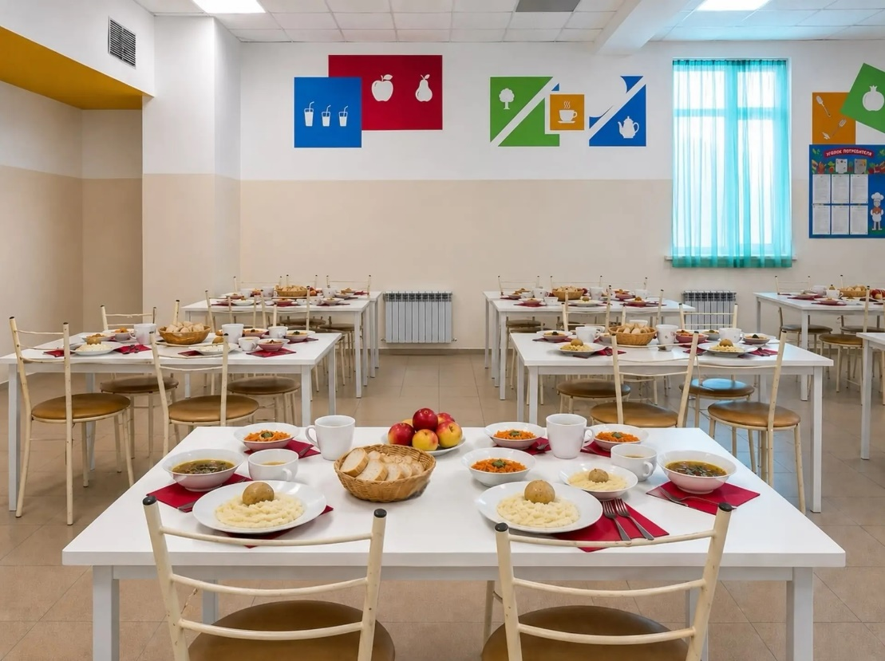
Спасибо поварам за вкусный обед!
Приятного аппетита!

